Slide 1
Capítulo 4: Mantenimiento preventivo y resolución de problemas
IT Essentials v7.0
Notes:
Cisco Networking Academy Program
IT Essentials v7.0
Capítulo 4: Mantenimiento preventivo y resolución de problemas

Slide 2
Capítulo 4: Secciones y objetivos
4.1 Mantenimiento preventivo
Explicar por qué el mantenimiento preventivo debe realizarse en las computadoras personales.
Describir el mantenimiento preventivo de la PC.
4.2 Proceso de solución de problemas
Resolver problemas de PC y de dispositivos periféricos
Describir cada paso del proceso de resolución de problemas.
Identificar problemas y soluciones comunes para las PC.
Solucionar los problemas de componentes y periféricos de la computadora mediante el proceso de solución de problemas de seis pasos.
Notes:
2
Cisco Networking Academy Program
IT Essentials v7.0
Capítulo 4: Mantenimiento preventivo y resolución de problemas

Slide 3
4.1 Mantenimiento preventivo
Notes:
4 – Mantenimiento preventivo y resolución de problemas
4.1 – Mantenimiento preventivo

Slide 4
Descripción general del mantenimiento preventivode la PC Ventajas del mantenimiento preventivo
Los planes de mantenimiento preventivo se basan en por lo menos dos factores:
Entorno o ubicación de la computadora: Los lugares donde hay polvo, por ejemplo, obras en construcción, requieren más atención que los entornos de oficina.
Uso de la computadora: Es posible que las redes de mucho tráfico, como las redes de entornos educativos, requieran tareas adicionales de análisis y eliminación de software malintencionado y archivos no deseados.
Notes:
4.1 – Mantenimiento preventivo
4.1.1 – Descripción general del mantenimiento preventivo de la computadora
4.1.1.1 – Beneficios del mantenimiento preventivo

Slide 5
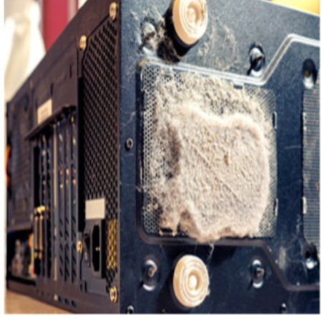
Descripción general del mantenimiento preventivo de la computadora Mantenimiento preventivo: polvo
Use un paño o una franela para limpiar el exterior del gabinete de la PC. Si usa un producto de limpieza, coloque una pequeña cantidad en un paño de limpieza y limpie el exterior del gabinete.
El polvo en el exterior de una computadora pueden viajar a través de los ventiladores de refrigeración hacia el interior.
El polvo acumulado impide el flujo de aire y reduce la refrigeración de los componentes.
Es más probable que se rompan los componentes de PC calientes.
Quite el polvo del interior de una PC con una combinación de aire comprimido, una aspiradora ESD de bajo flujo de aire y un paño pequeño que no deje pelusa.
Notes:
4.1 – Mantenimiento preventivo
4.1.1 – Descripción general del mantenimiento preventivo de la computadora
4.1.1.2 – Mantenimiento preventivo: polvo

Slide 6
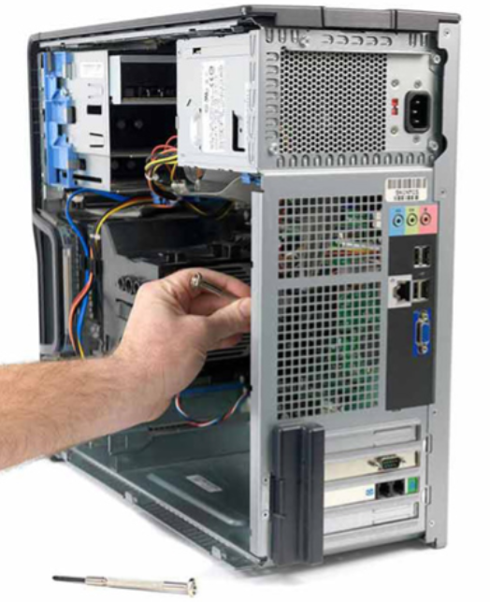
Descripción general del mantenimiento preventivo de la computadora Mantenimiento preventivo: componentes internos
Una lista de verificación básica de los componentes para inspeccionar para detectar polvo o daños incluye:
Conjunto de disipador térmico y ventilador de la CPU
Módulos RAM
Dispositivos de almacenamiento
Tarjetas adaptadoras
Cables
Dispositivos de alimentación
Teclado y mouse
Notes:
4.1 – Mantenimiento preventivo
4.1.1 – Descripción general del mantenimiento preventivo de la computadora
4.1.1.3 – Mantenimiento preventivo: componentes internos

Slide 7
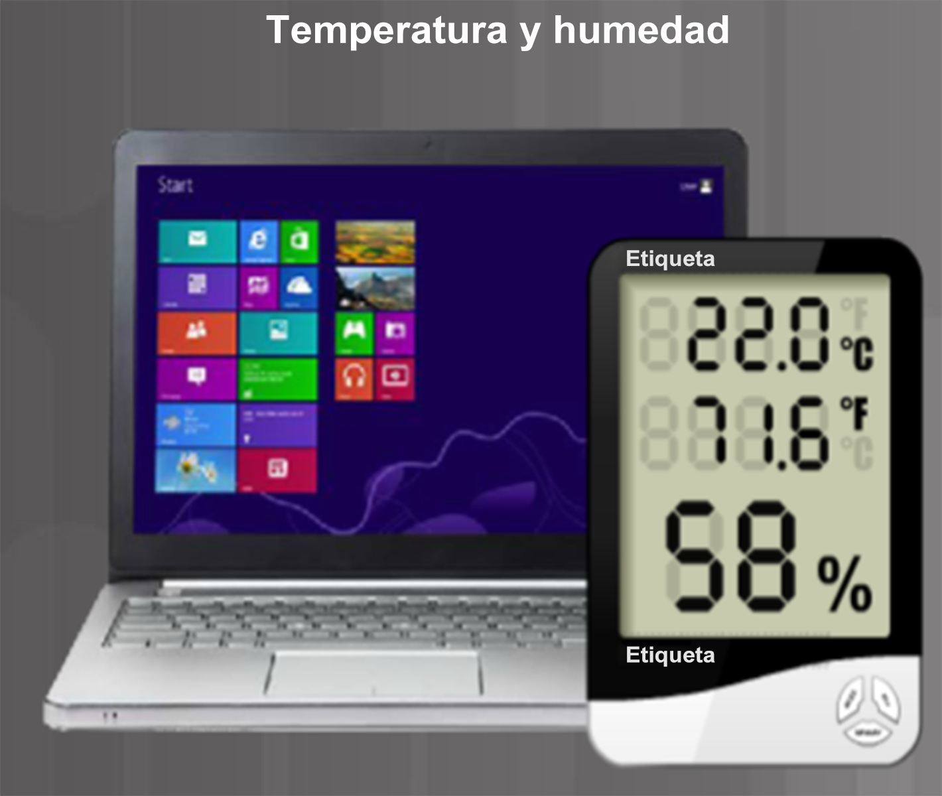
Descripción general del mantenimiento preventivo de la computadora Mantenimiento preventivo: cuestiones ambientales
Un entorno de funcionamiento óptimo para una PC es un ambiente limpio y libre de posibles contaminantes que se encuentra dentro del rango de temperatura y humedad especificado por el fabricante.
Notes:
4.1 – Mantenimiento preventivo
4.1.1: Descripción general del mantenimiento preventivo de la computadora
4.1.1.4 – Mantenimiento preventivo: cuestiones ambientales

Slide 8
Descripción general del mantenimiento preventivo de la computadora Mantenimiento preventivo: software
Verifique que el software instalado esté actualizado.
Siga las políticas de la organización al instalar actualizaciones de seguridad, actualizaciones de sistemas operativos y actualizaciones de programas.
Cree un programa de mantenimiento de software para:
Revisar e instalar las actualizaciones apropiadas de seguridad, software y controladores.
Actualizar los archivos de definición de virus y analizar para detectar virus y spyware.
Quitar los programas no deseados o no utilizados.
Analizar los discos duros para detectar errores y desfragmentar las unidades de disco duro.
Notes:
4.1 – Mantenimiento preventivo
4.1.1: Descripción general del mantenimiento preventivo de la computadora
4.1.1.5 – Mantenimiento preventivo: software
4.1.1.6 – Verifique su comprensión: mantenimiento preventivo

Slide 9
4.2 Proceso de solución de problemas
Notes:
4 – Mantenimiento preventivo y resolución de problemas
4.2 – Proceso de solución de problemas
4.2.1 Pasos del proceso de solución de problemas

Slide 10
Pasos del proceso de solución de problemas Introducción a la solución de problemas
La resolución de problemas requiere un enfoque lógico y organizado de los problemas de PC y de otros componentes.
La resolución de problemas es una aptitud que se perfecciona con el tiempo.
Antes de comenzar con la resolución de problemas, siempre tome las precauciones necesarias para proteger los datos de la PC.
Notes:
4.2 – Proceso de solución de problemas
4.2.1 Pasos del proceso de solución de problemas
4.2.1.1. Introducción a la resolución de problemas

Slide 11
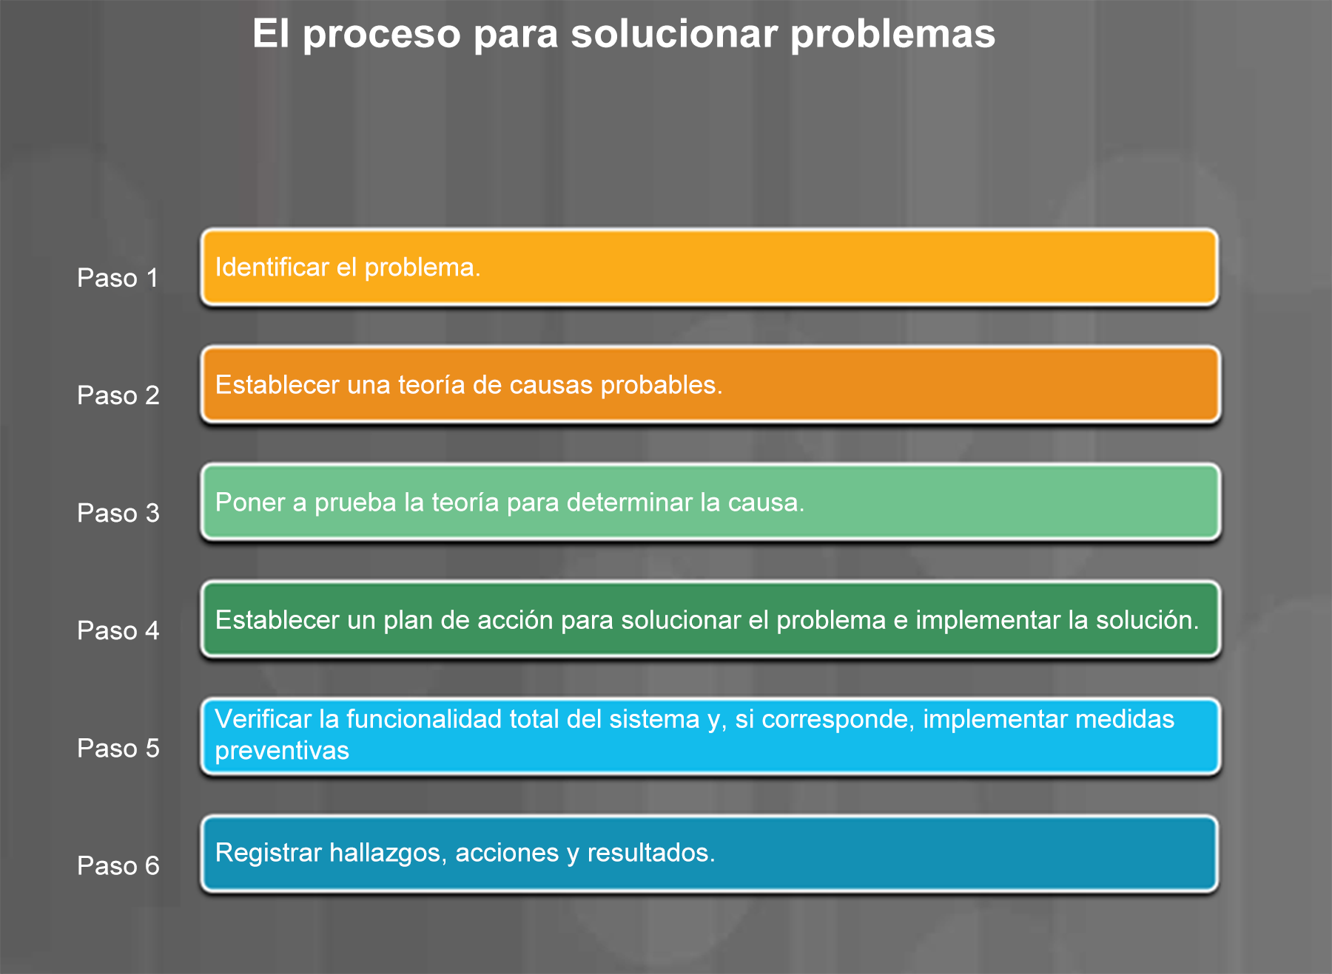
Pasos del proceso de resolución de problemas
Notes:
4.2 – Proceso de solución de problemas
4.2.1 Pasos del proceso de solución de problemas
4.2.1.2 Pasos del proceso de solución de problemas

Slide 12
Pasos del proceso de solución de problemas Identificar el problema
Notes:
4.2 – Proceso de solución de problemas
4.2.1 Pasos del proceso de solución de problemas
4.2.1.3 Identificación del problema
4.2.1.4 – Verifique su comprensión: Identificación del problema

Slide 13
Pasos del proceso de resolución de problemas Establecimiento de una teoría de causas probables
Notes:
4.2 – Proceso de solución de problemas
4.2.1 Pasos del proceso de solución de problemas
4.2.1.5. Establecimiento de una teoría de causas probables

Slide 14
Pasos del proceso de solución de problemas Prueba de la teoría para determinar la causa
Notes:
4.2 – Proceso de solución de problemas
4.2.1 Pasos del proceso de solución de problemas
4.2.1.6 Puesta a prueba de la teoría para determinar la causa

Slide 15
Pasos del proceso de solución de problemas Establecimiento un plan de acción para resolver el problema e implementar la solución
Notes:
4.2 – Proceso de solución de problemas
4.2.1 Pasos del proceso de solución de problemas
4.2.1.7 Establecimiento de un plan de acción para resolver el problema e implementar la solución

Slide 16
Pasos del proceso de solución de problemas Verificación de la funcionalidad total del sistema y, si corresponde, implementación de medidas preventivas
Notes:
4.2 – Proceso de solución de problemas
4.2.1 Pasos del proceso de solución de problemas
4.2.1.8 Verificación de la funcionalidad total del sistema y, si corresponde, implementación de medidas preventivas

Slide 17
Pasos del proceso de solución de problemas Registro de hallazgos, acciones y resultados
Notes:
4.2 – Proceso de solución de problemas
4.2.1 Pasos del proceso de solución de problemas
4.2.1.9 Registro de hallazgos, acciones y resultados
4.2.1.10 – Verifique su comprensión: numeración de los pasos

Slide 18
Problemas y soluciones comunes para las PC Problemas y soluciones comunes de las PC
Los problemas de las PC pueden deberse a cuestiones de hardware, de software o de redes, o a una combinación de estos tres. Estos son algunos de los problemas más comunes de hardware:
Dispositivo de almacenamiento: con frecuencia, los problemas de los dispositivos de almacenamiento se relacionan con conexiones incorrectas o de cables sueltos, con formatos incorrectos de unidades y de medios, y con opciones de configuración incorrectas del puente y del BIOS.
Placa base y componentes internos: estos problemas suelen producirse debido a cables sueltos o incorrectos, componentes defectuosos, controladores incorrectos y actualizaciones dañadas.
Fuente de alimentación: los problemas de alimentación con frecuencia se deben a fuentes de alimentación defectuosas, conexiones sueltas y vataje inadecuado.
CPU y memoria: los problemas de procesadores y de memoria con frecuencia se deben a instalaciones defectuosas, configuración incorrecta del BIOS, refrigeración y ventilación inadecuadas, y problemas de compatibilidad.
Pantallas: los problemas las pantallas a menudo se deben a opciones de configuración incorrectas, conexiones sueltas y los controladores incorrectos o dañados.
Notes:
4.2 – Proceso de solución de problemas
4.2.2 – Problemas y soluciones comunes de las PC
4.2.2.1 – Problemas y soluciones comunes de las PC

Slide 19
Aplicación del proceso de solución de problemas a periféricos y componentes de PC Herramientas de referencia personal
Las herramientas de referencia personales incluyen guías de resolución de problemas, manuales del fabricante, guías de referencia rápida y diarios de reparaciones. Además de las facturas, los técnicos mantienen un diario de las actualizaciones y las reparaciones:
Notas: tome notas a medida que avanza en el proceso de resolución de problemas y reparación. Consúltelas para evitar repetir pasos y para determinar qué se necesita hacer a continuación.
Diario: incluya descripciones del problema, las posibles soluciones que se intentaron para resolverlo y los pasos que se siguieron para solucionarlo. Mencione cualquier cambio realizado en la configuración del equipo y cualquier repuesto que se haya utilizado durante la reparación. El diario y las notas pueden ser valiosos cuando se encuentre con situaciones similares en el futuro.
Historial de reparaciones: realice una lista detallada de los problemas y las reparaciones que incluya la fecha, los repuestos utilizados y la información del cliente. Este historial le permite al técnico determinar qué trabajo se realizó en una PC específica en el pasado.
Notes:
4.2 – Proceso de solución de problemas
4.2.3 – Aplicación del proceso de solución de problemas a los componentes y los periféricos de la computadora
4.2.3.1 – Herramientas de referencia personal

Slide 20
Aplicación del proceso de solución de problemas a periféricos y componentes de PC Herramientas de referencia en Internet
Internet constituye una excelente fuente de información sobre problemas de hardware específicos y sus posibles soluciones:
Motores de búsqueda de Internet
Grupos de noticias
Preguntas frecuentes de fabricantes
Manuales de PC en línea
Foros y chats en línea
Sitios web técnicos
Notes:
4.2 – Proceso de solución de problemas
4.2.3 – Aplicación del proceso de solución de problemas a los componentes y los periféricos de la computadora
4.2.3.2 – Herramientas de referencia de Internet
4.2.3.3 – Verifique su comprensión: herramientas de referencia

